Slide 1
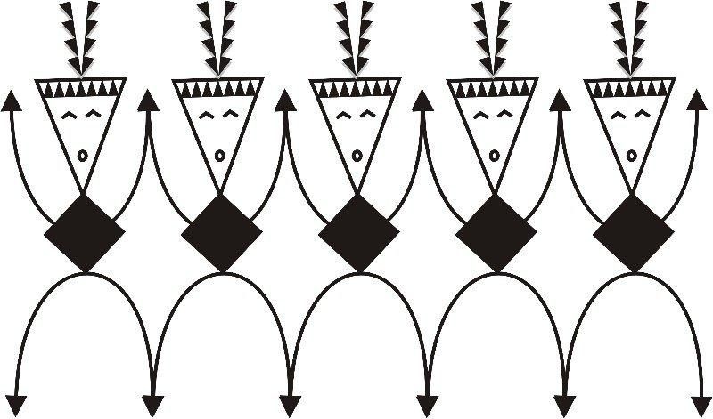
原住民高中學生
申請入學加分問題的利與弊
報告人:洪霖、娜努．塔伊達
指導老師：陳來福、古春玲

Slide 2
目錄
•前言→
一、研究動機
二、研究目的
三、研究方法
•正文→
原住民學生為何可以加分?
原住民學生加分是好是壞?
問卷統計加分政策對原住民的想法
•
•
•

